Slide 1
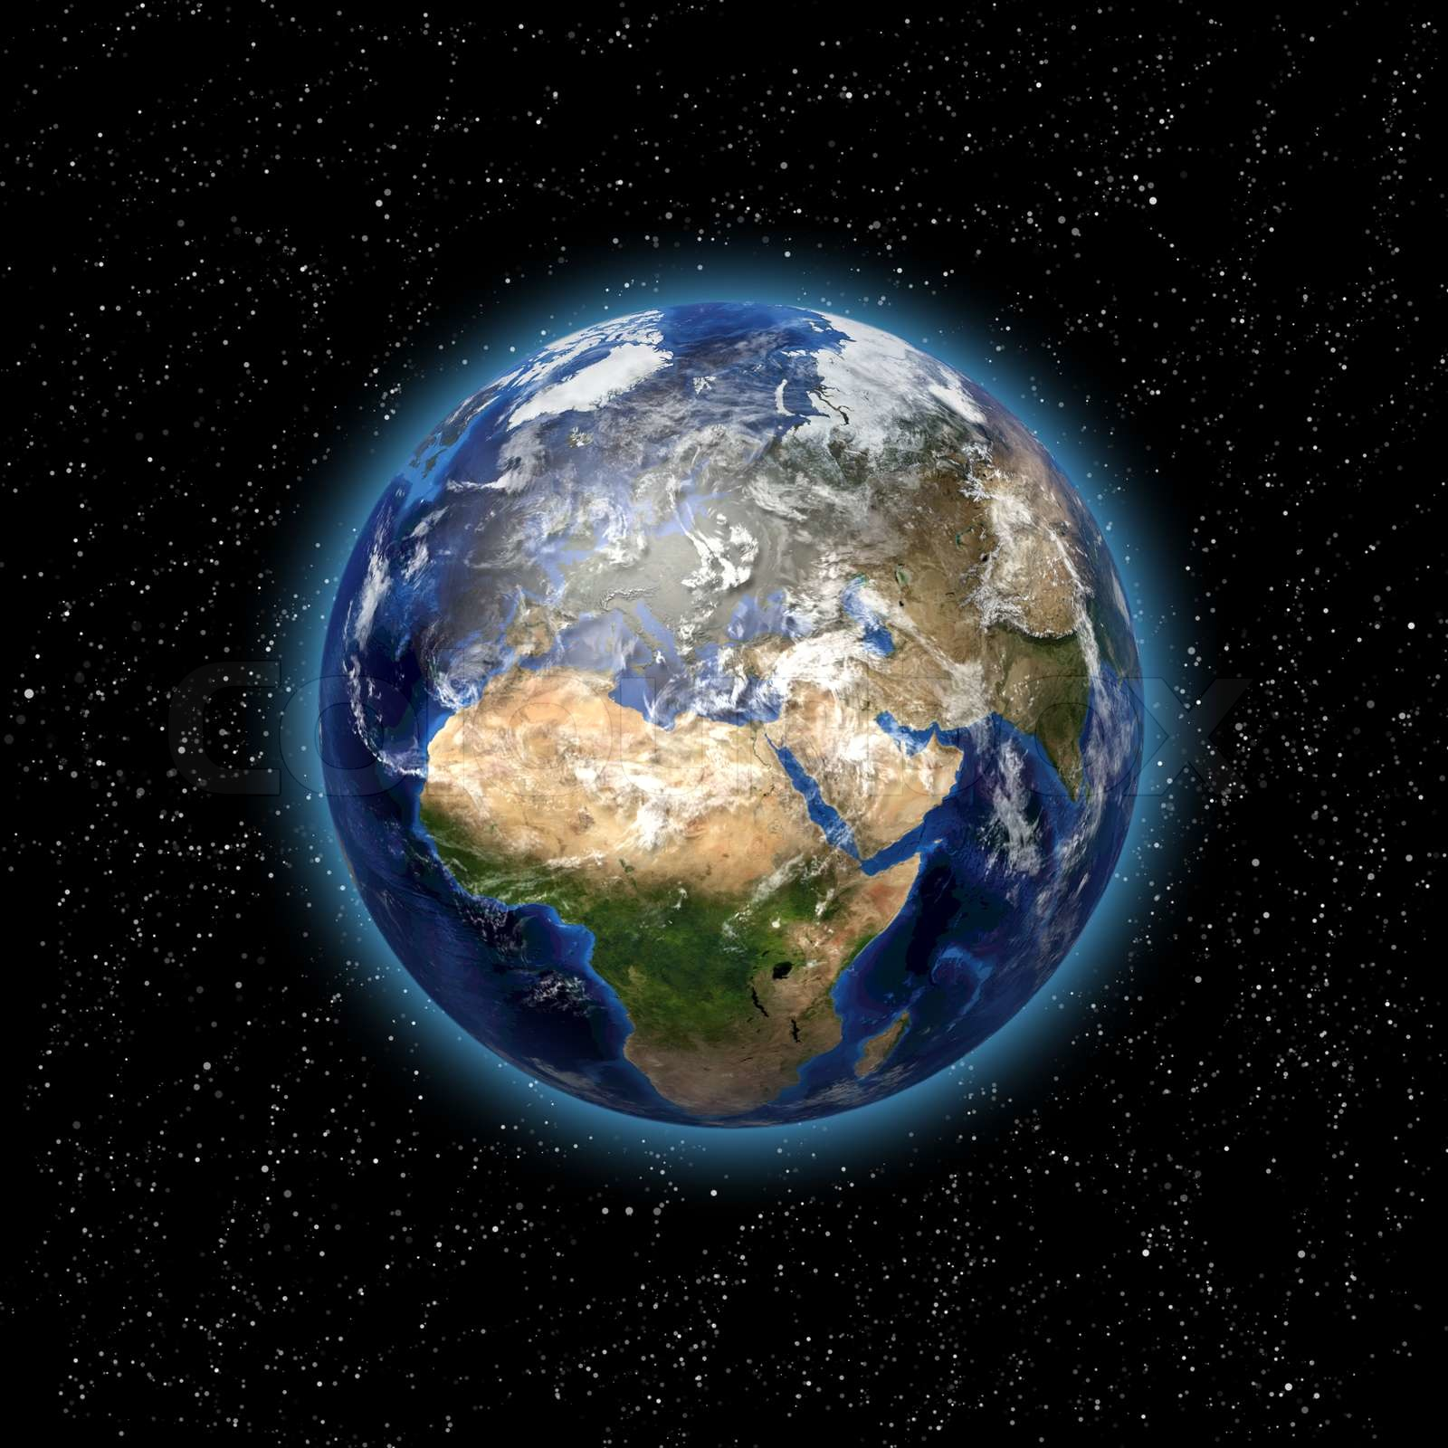
Hvordan finder mennesket en bæredygtig plads i Verden?

Slide 2
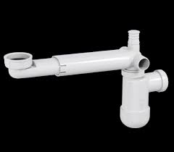
Notes:
Hvad mangler der på dette billede
Husk ALT hvad vi efterlader på Jorden bliver på Jorden
Overordnede temaer: Natursyn, Biodiversitet og naturens værdi, Hvor slemt står det til, Hvad kan vi gøre

Slide 3
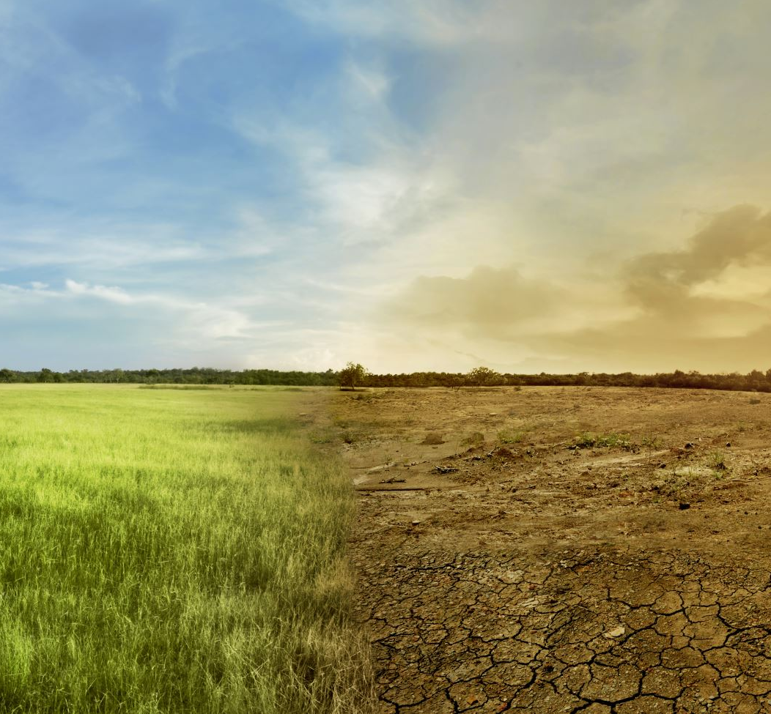
Program
Natursyn
Biodiversitet
  De tre niveauer
  Økosystemers værdi
  Menneskers påvirkning af økosystemer
  Organismers biomasse
    Pattedyrs fordeling på jorden
Arealanvendelse i DK
  Veje som barrierer (trafikdrab)
Masseuddøen
  Biodiversitetstab de sidste 500 år
  De 5-6 store i Jordens historie
Hvad kan vi gøre?

Slide 4
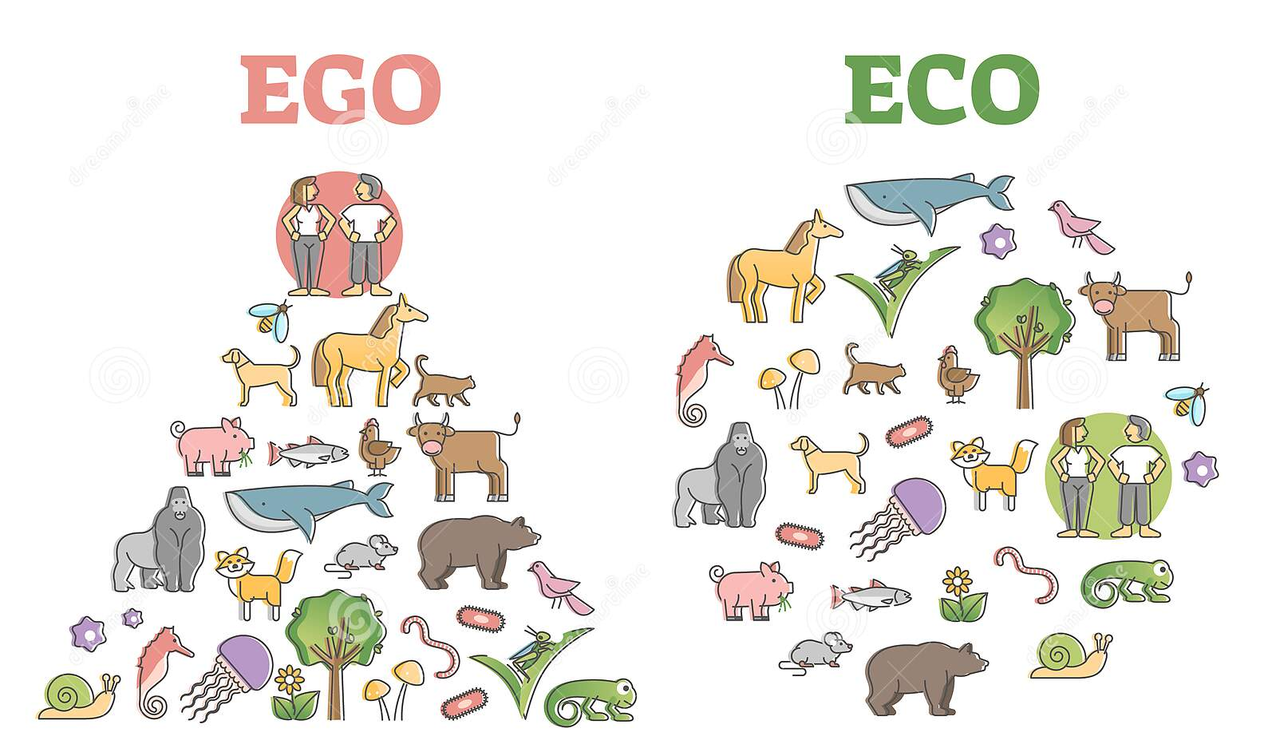
Natursyn
Antropocentriske
Mennesket er ikke en del af den vilde natur
Mennesket skal herske over naturen
Naturens resurser er til for os
Zoocentriske
Mennesker har særstatus
Dyr – især pelsdyr med nuttethedseffekt – har højere status og værdi end andre skabninger og skal derfor beskyttes
Biocentriske
Mennesker har særstatus
Alle organismer har værdi i sig selv og skal derfor beskyttes mod menneskers (over)udnyttelse
Økocentriske
Mennesker er blot en del af naturen på lige fod med alle andre skabninger
Dog med særlige refleksionsevner (i hvert fald til dels)
Vi skal indgå i et ligeværdigt forhold med resten af naturen
Naturen skal indrettes efter vores ønsker og behov

Slide 5
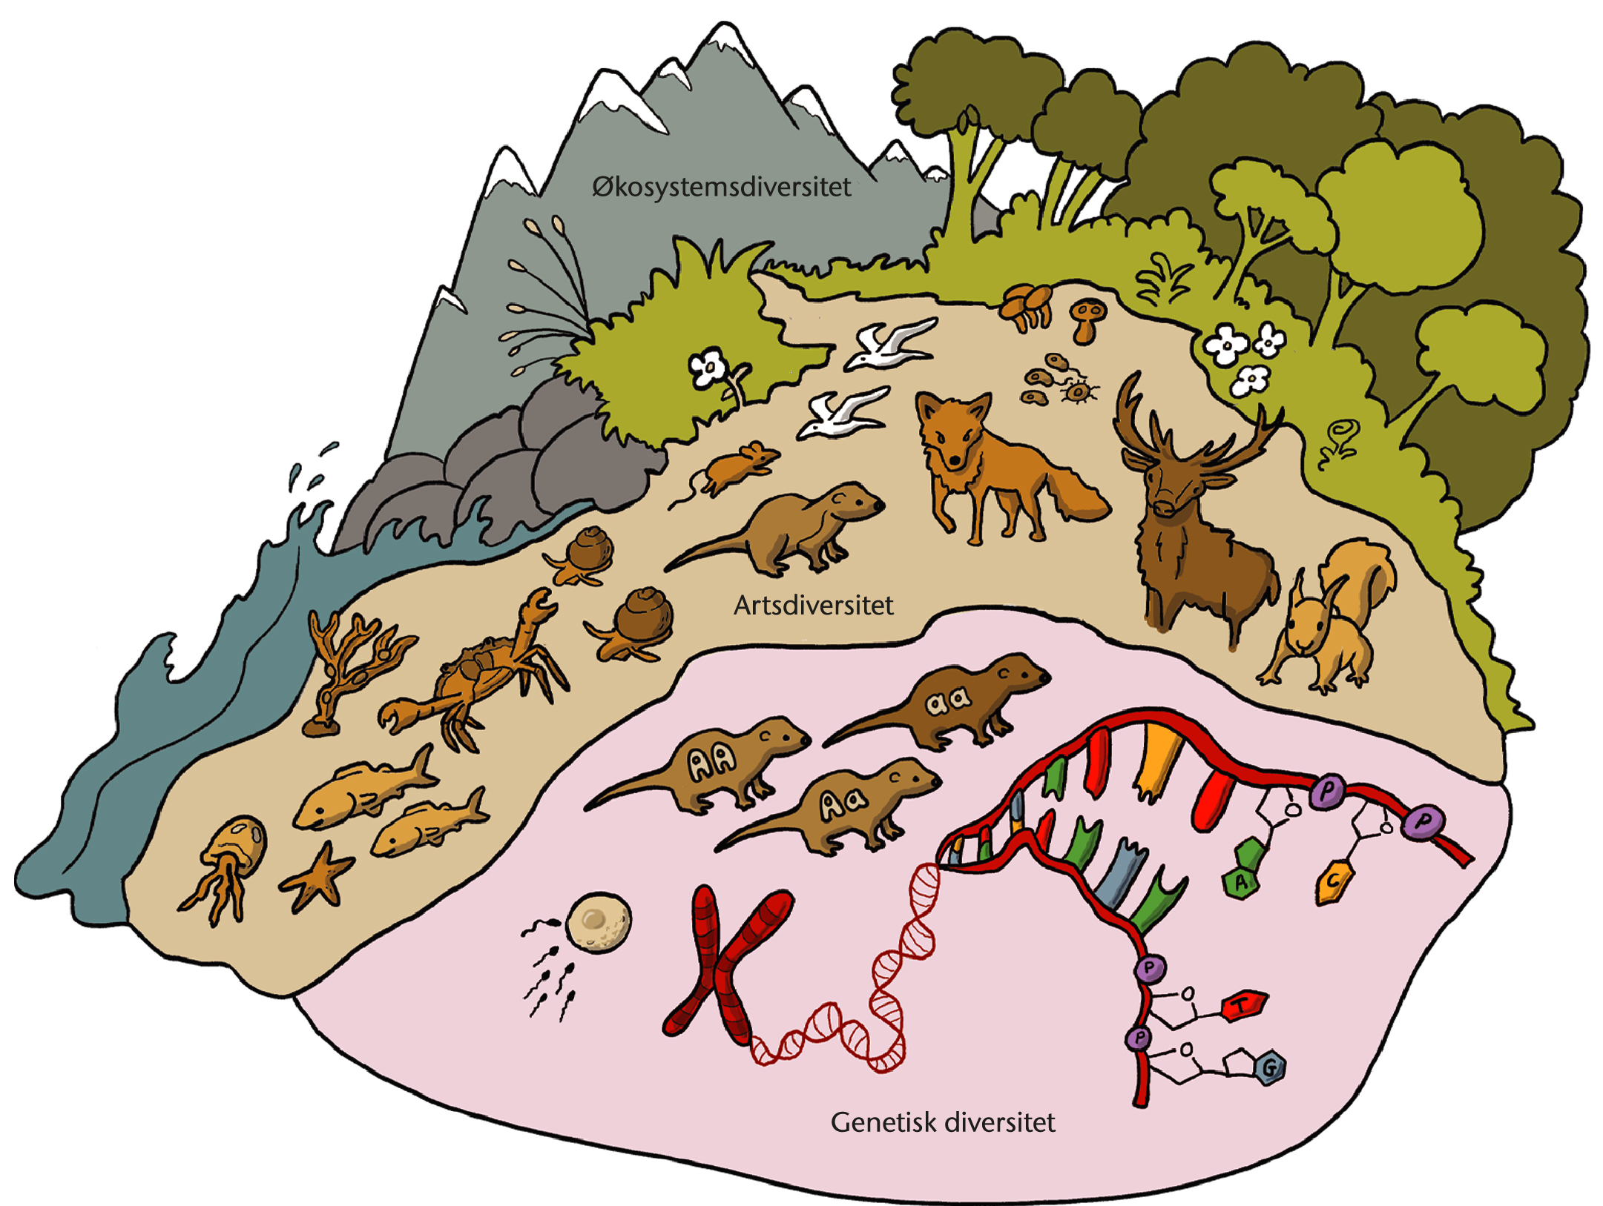

Slide 6
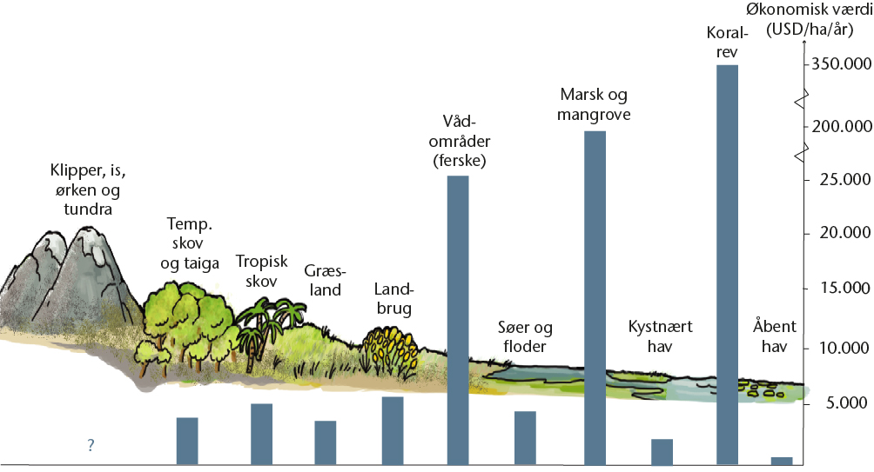

Slide 7
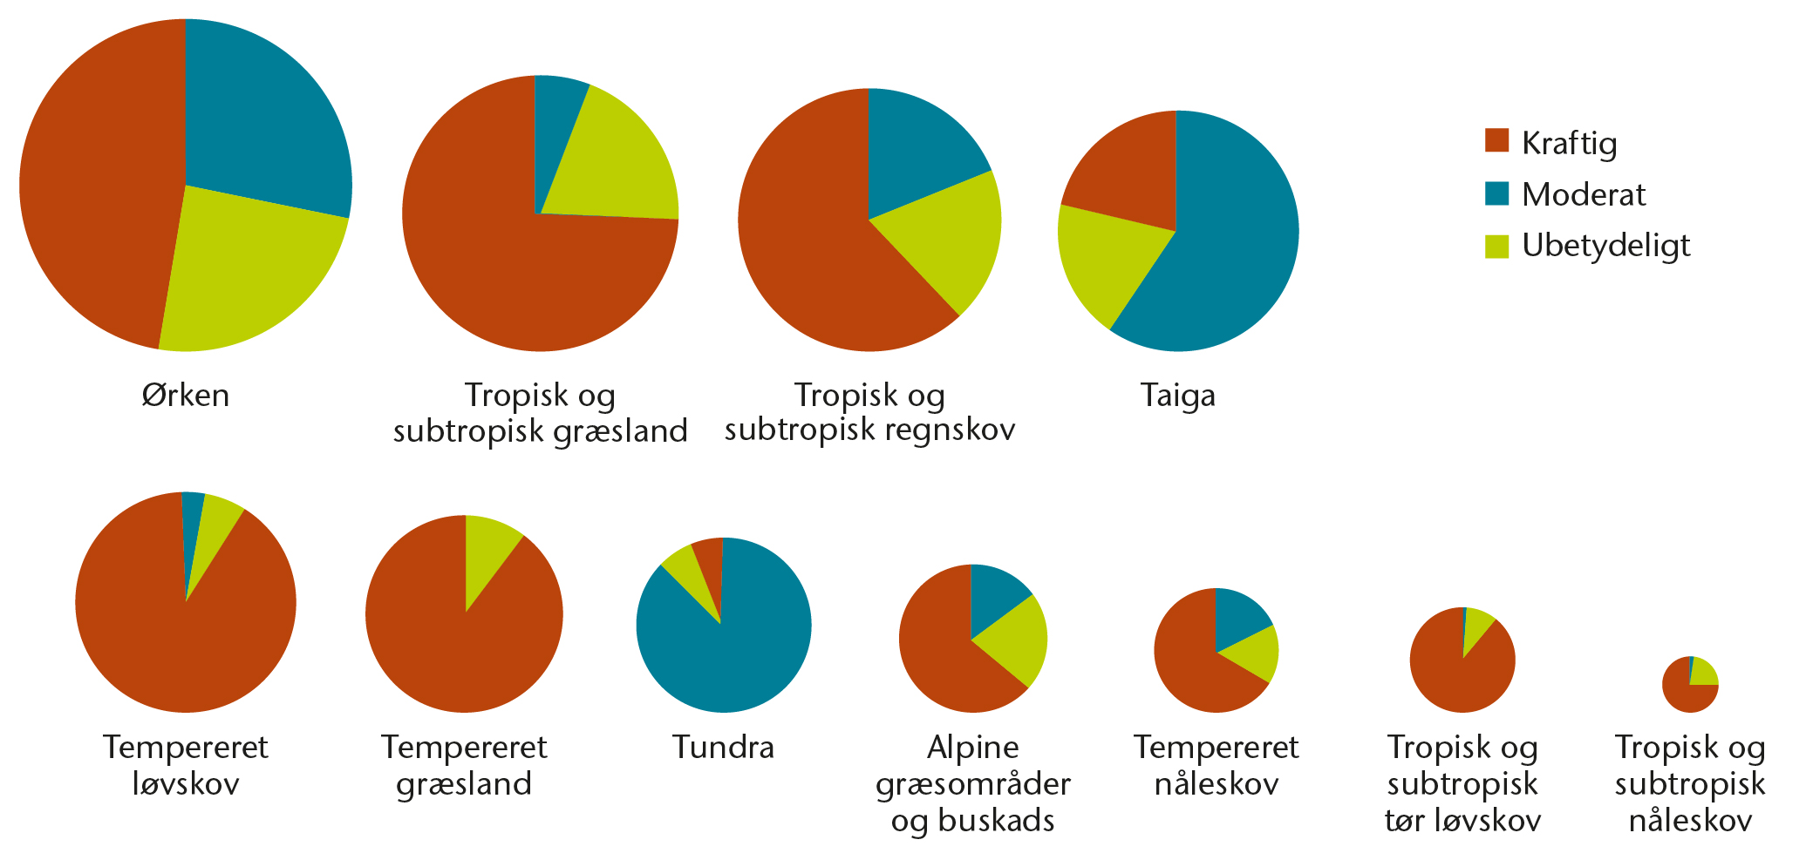
Menneskers påvirkning af økosystemer

Slide 8
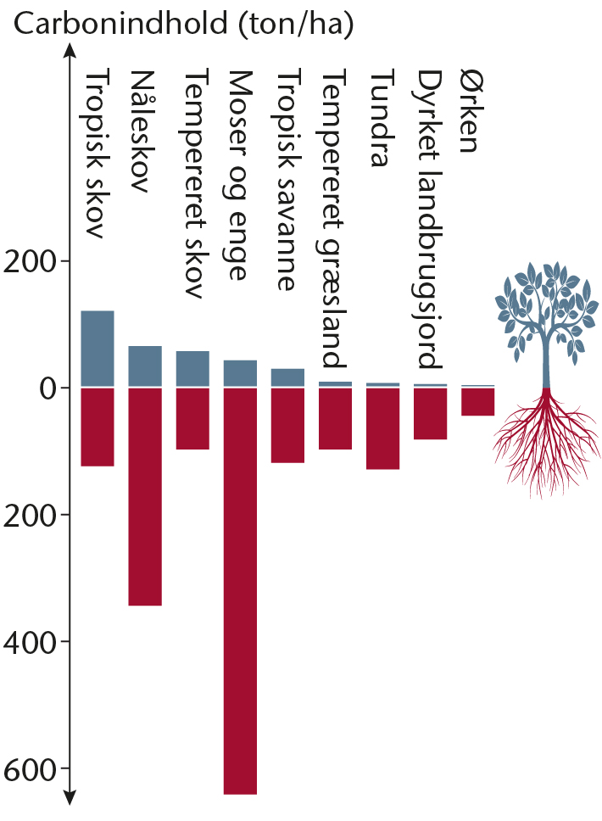
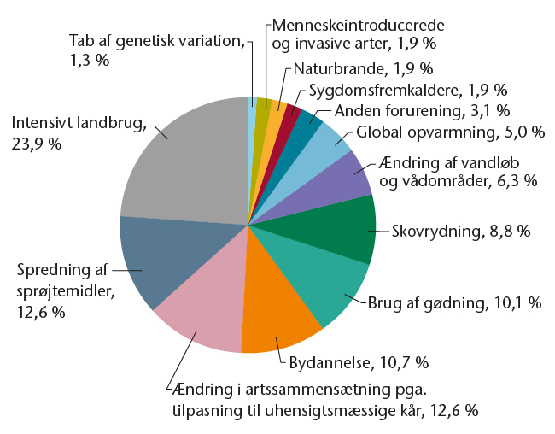
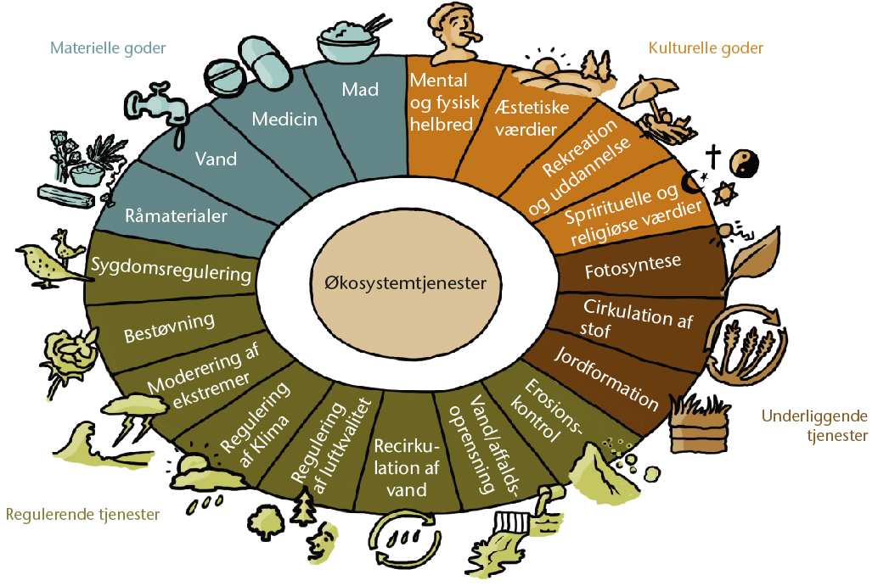
Naturens betydning - økosystemtjenester
Økosystemtjenester
Carbonbinding
Insekters nedgang

Slide 9
Naturens værdi – økonomisk betydning
245 mia. kr.

Slide 10
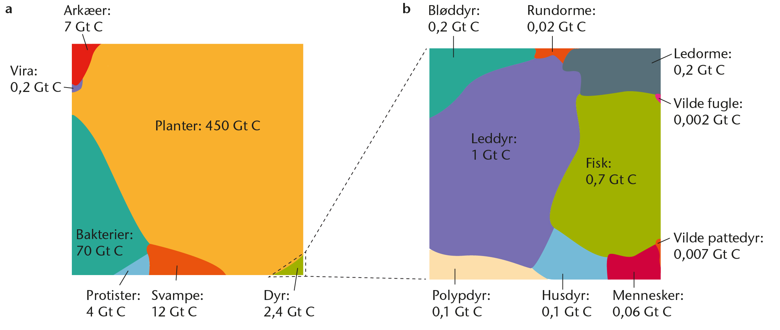
Organismers fordeling i forhold til vægt

Slide 11
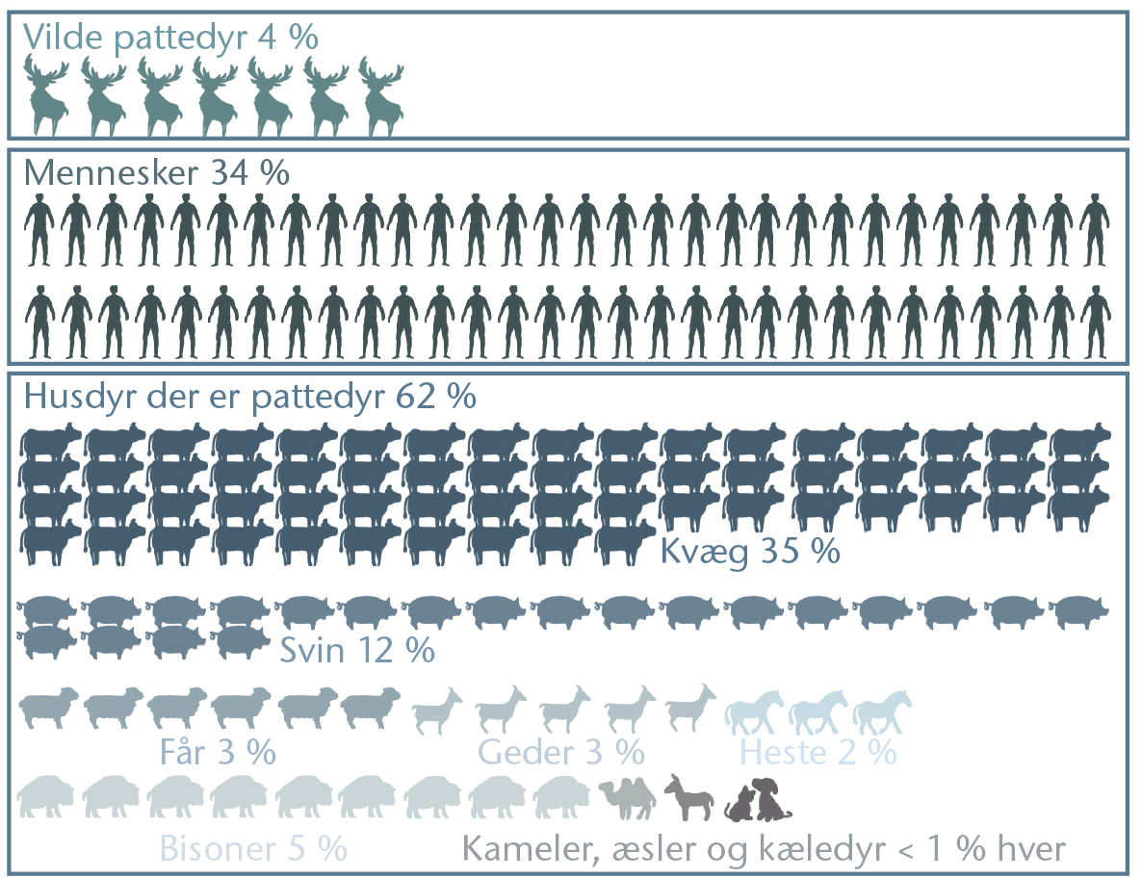
Fordelingen af pattedyr i Verden
Målt i biomasse

Slide 12
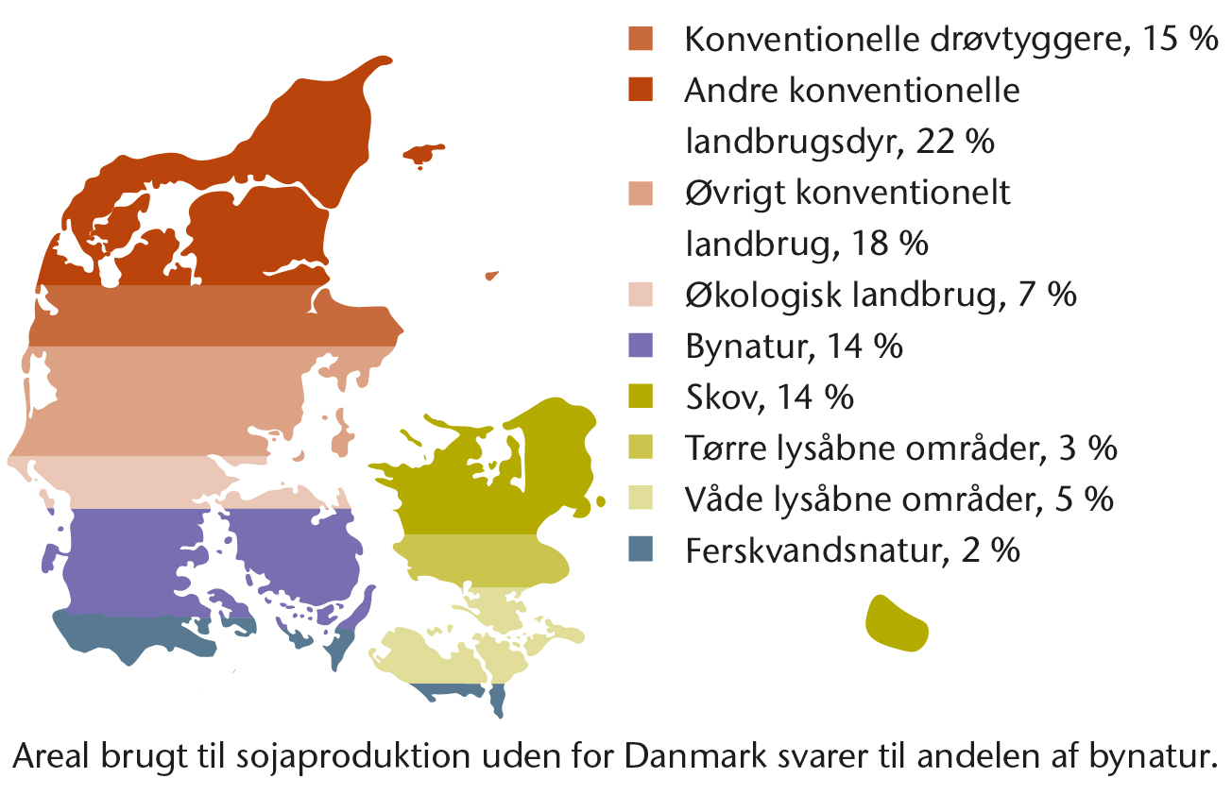
Arealanvendelse i Danmark

Slide 13
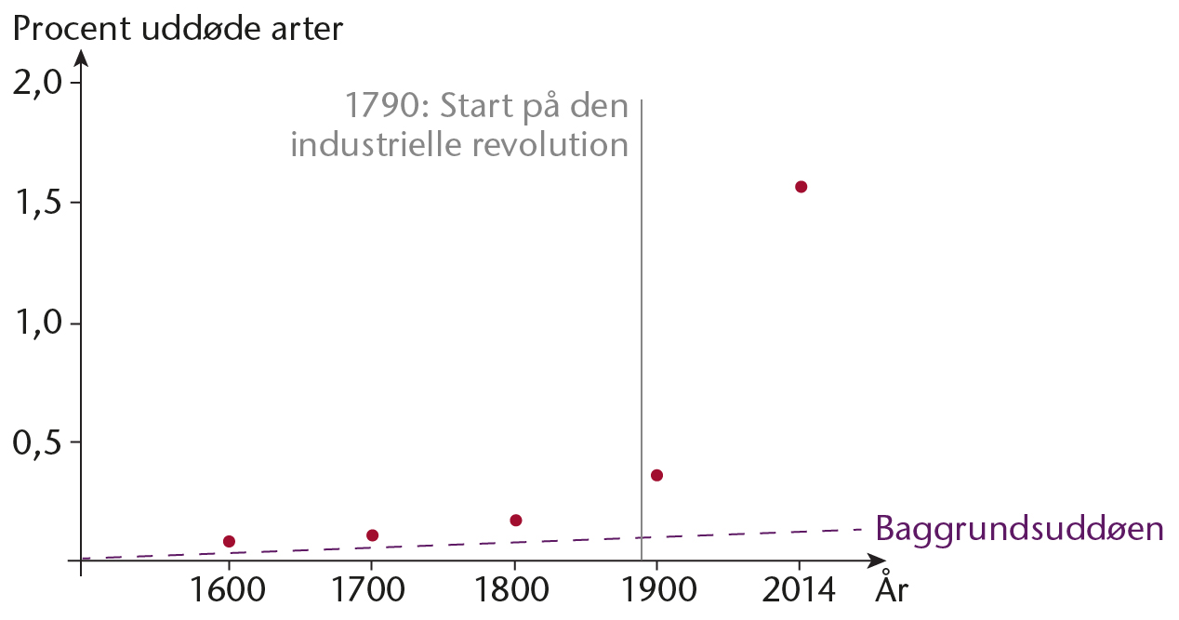
Tab af artdiversitet

Slide 14
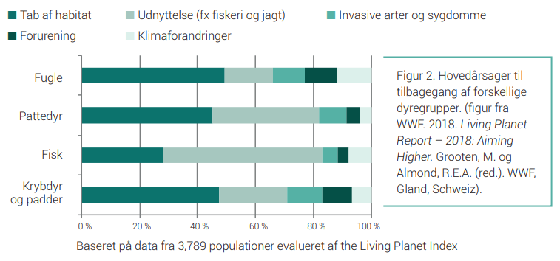
Hovedårsager til tab af biodiversitet – målt som tab af arter
Kilde: Carsten Rahbæk i ”Hvilken Natur?” side 57

Slide 15
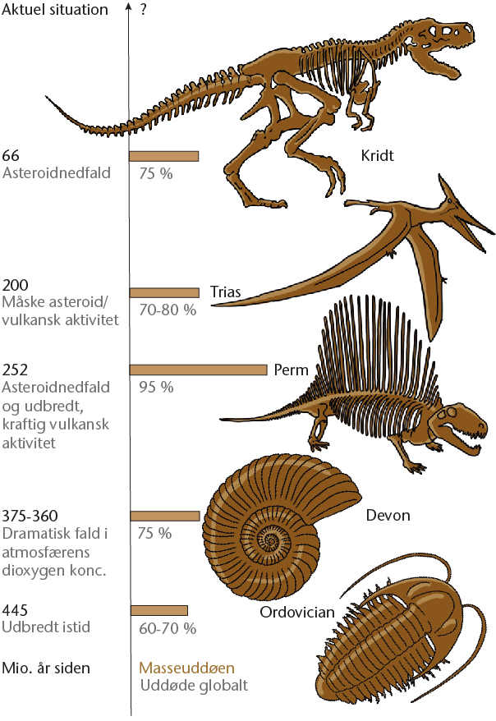
Tab af artdiversitet
Det er ikke enestående, at mange arter uddør
Det er sket fem gange før
Vi er i gang med den 6. masseuddøen
Tabet nu er lige så stort som ved katastrofen i Perm

Slide 16
Giv plads
Globalt
Internationalt
Nationalt
Regionalt
Lokalt
Kost

Slide 17
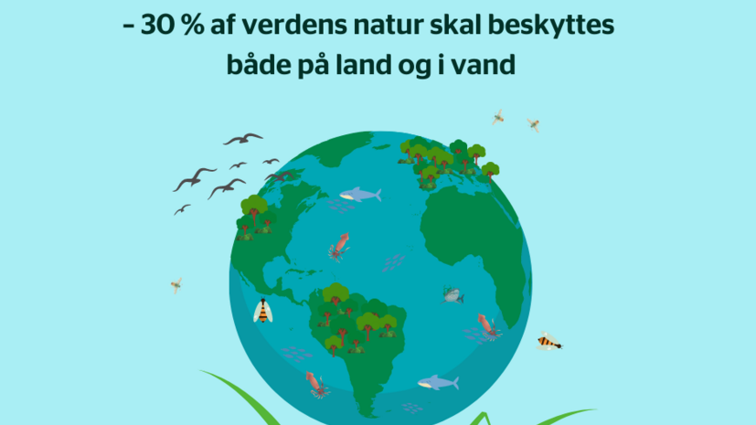
Status
Globalt
  15% landareal er beskyttet
  7% havområde er beskyttet
EU
  26% landareal er beskyttet
  11% havområder er beskyttet

Slide 18
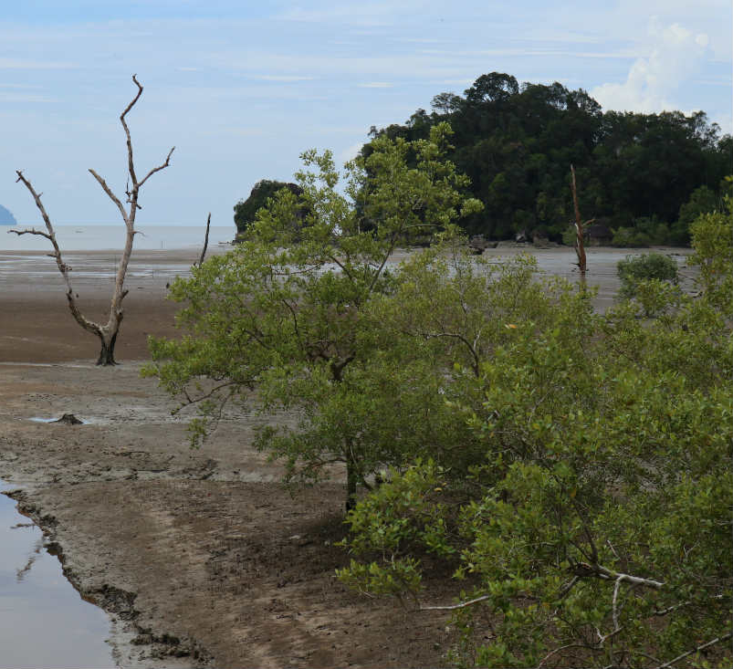
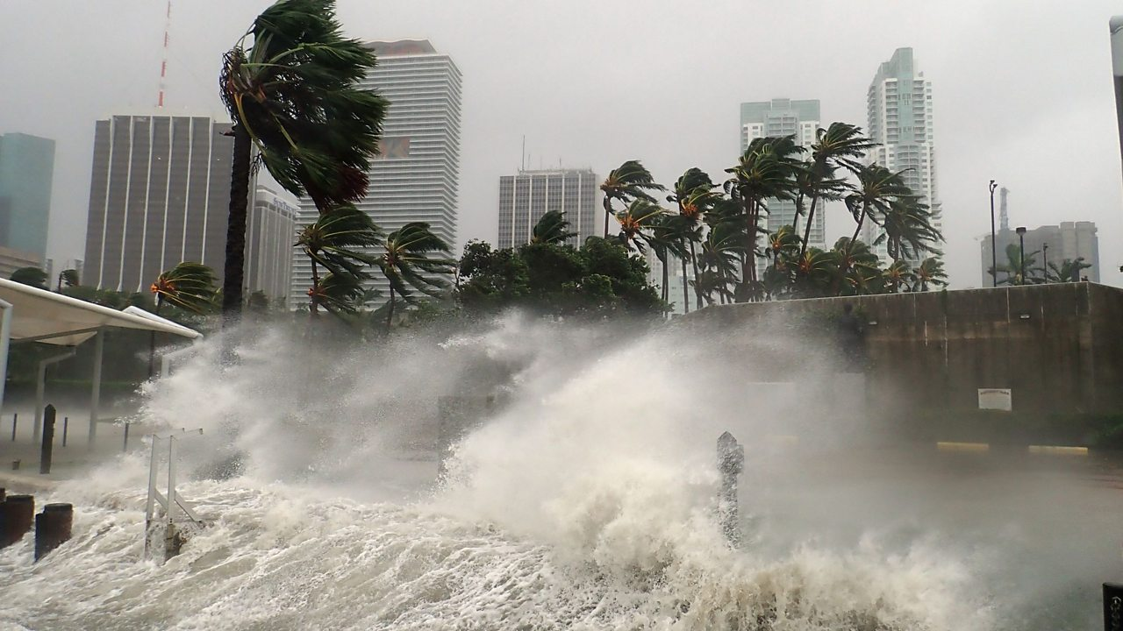
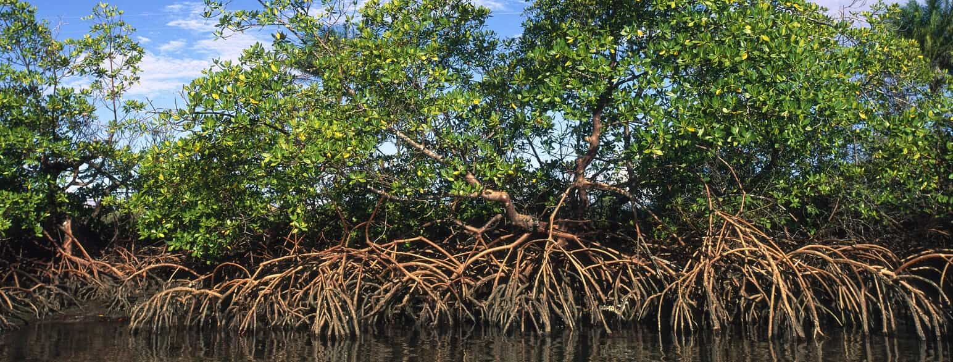

Slide 19
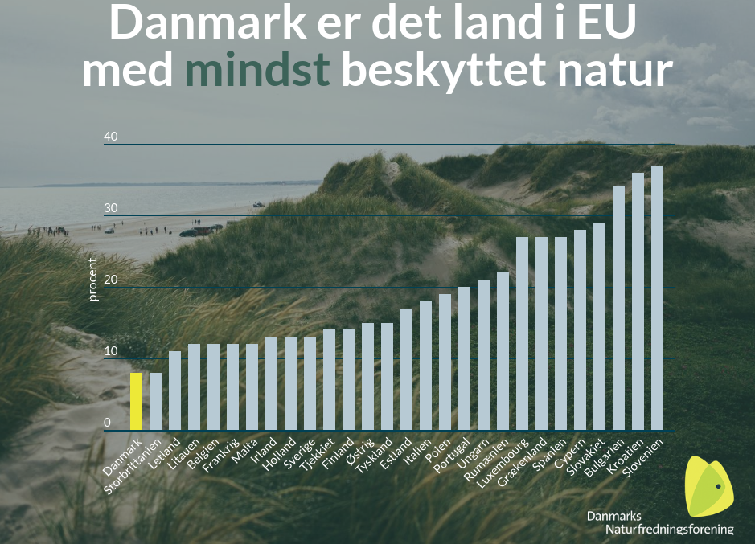
Danmarks havområder
18% udpeget som Natura 2000 områder
2% er reelt beskyttet
8,3%
Notes:
Biodiversitet er for vigtig en opgave til at overlade den til politikerne uden opsyn

Slide 20
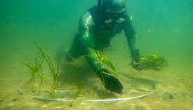
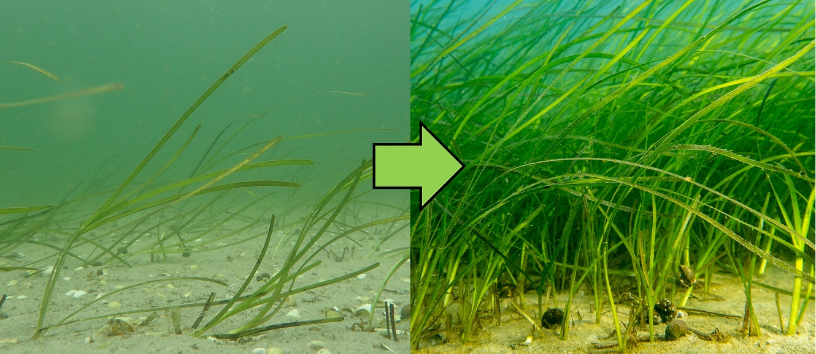
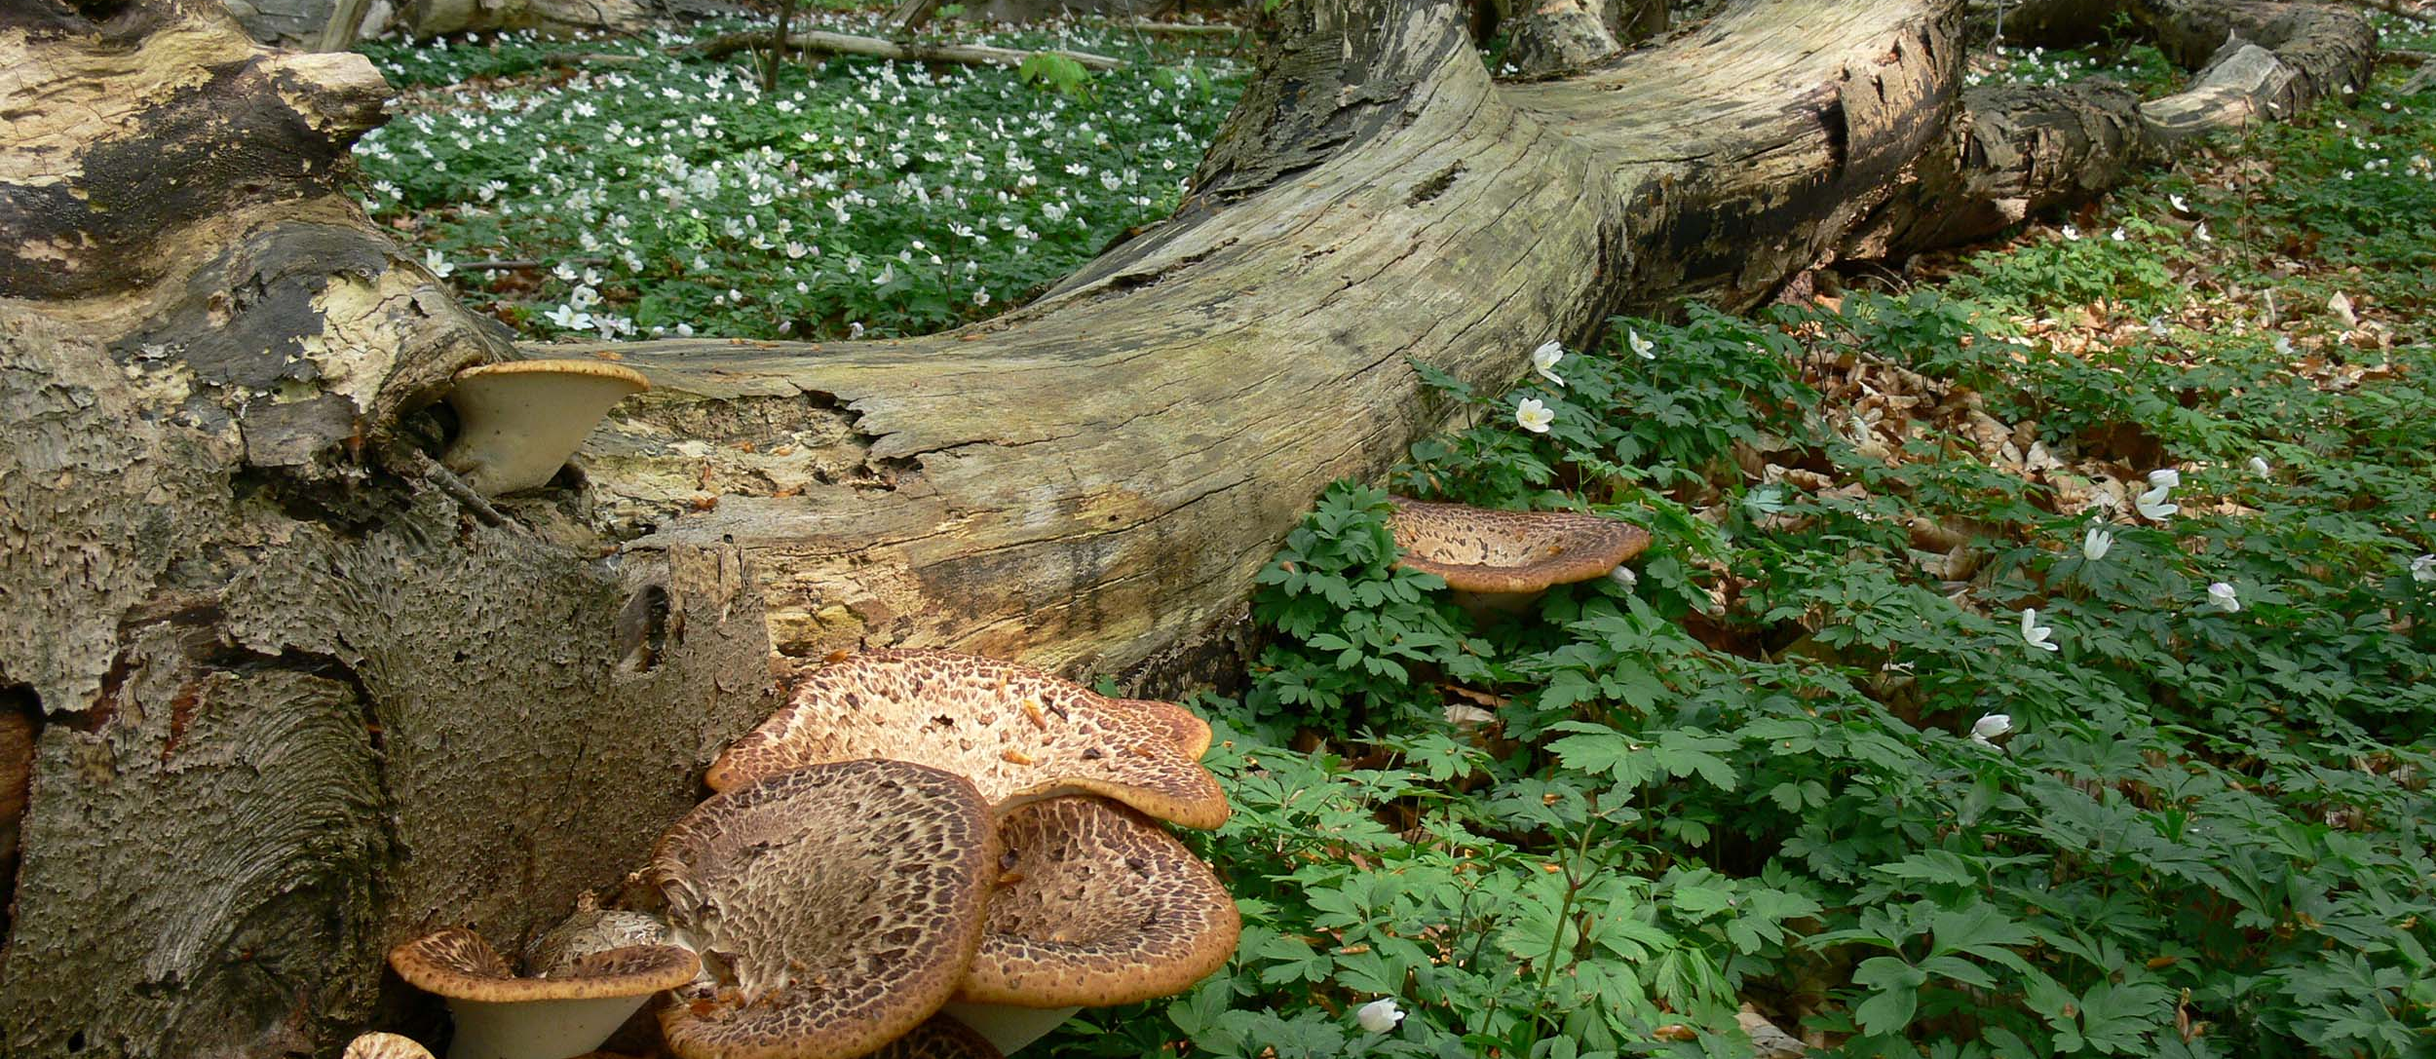
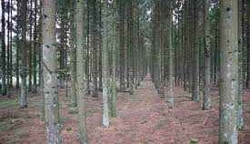

Slide 21
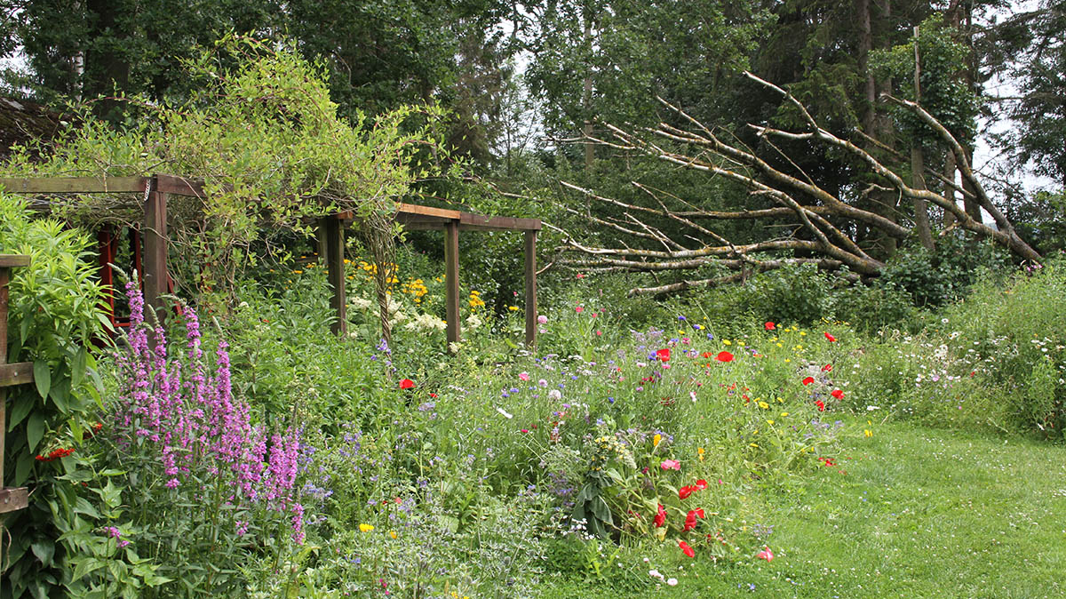

Slide 22
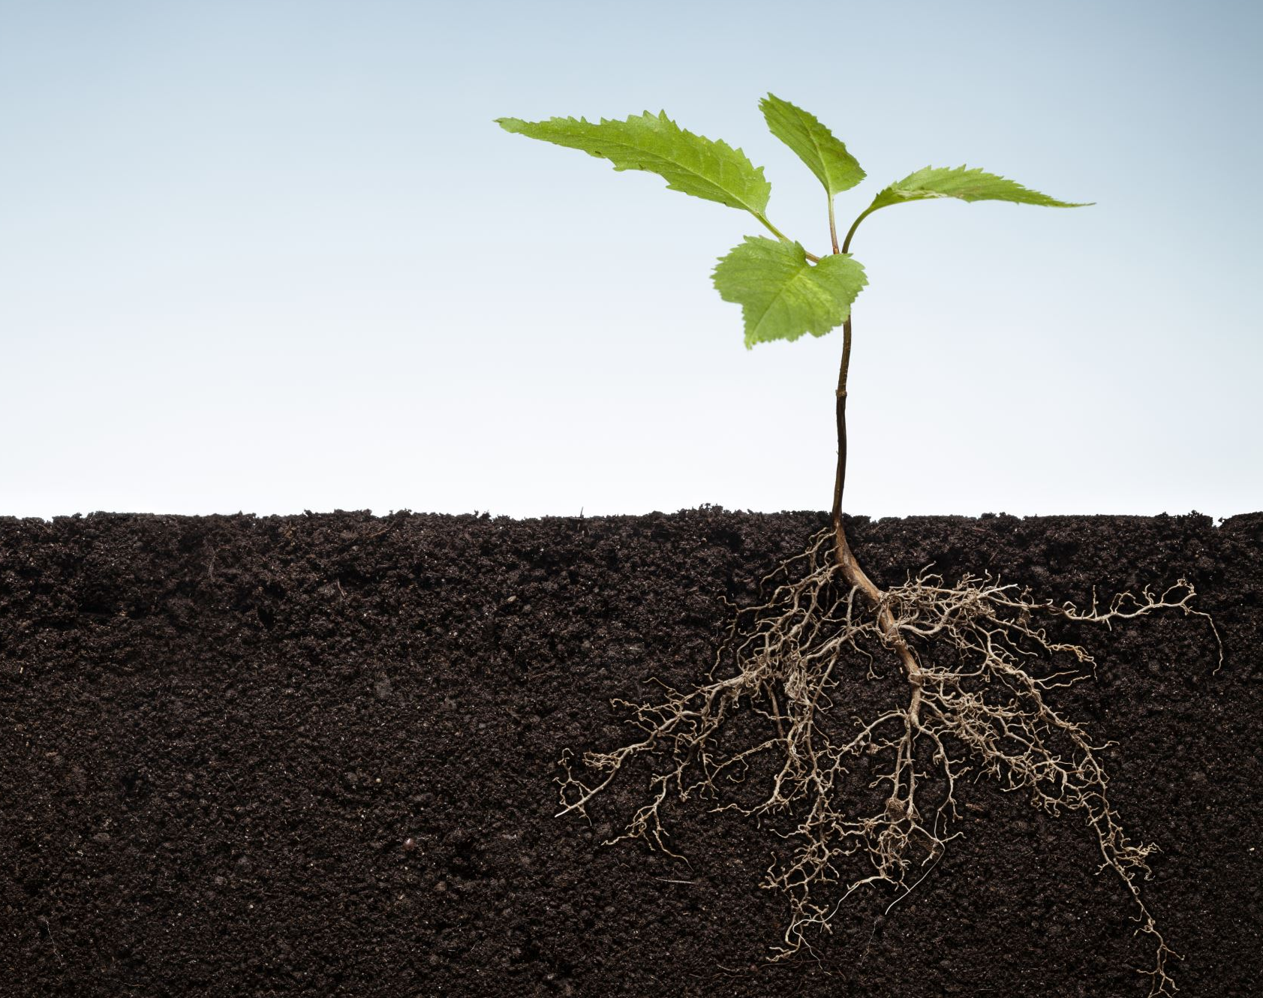
Biodiversitet i haven/lokalsamfundet
Gode råd til mere biodiversitet
Tænk i niveauer – træer, buske, stauder, bunddække
Vælg hjemmehørende planter og mange forskellige – så kommer insekter, fugle, pindsvin osv. selv
Skab variation – habitatdiversitet
  Lav volde og lavninger
  Sol og skygge
  Tørt og vådt
  Næringsrigt og næringsfattigt
Ryd mindre op – lav kvasbunker, lad græsset stå
  ”Kun tåber rydder op – genier behersker kaos” ☺
Udpin jorden – næringsfattige områder er en mangelvare i Danmark

Slide 23
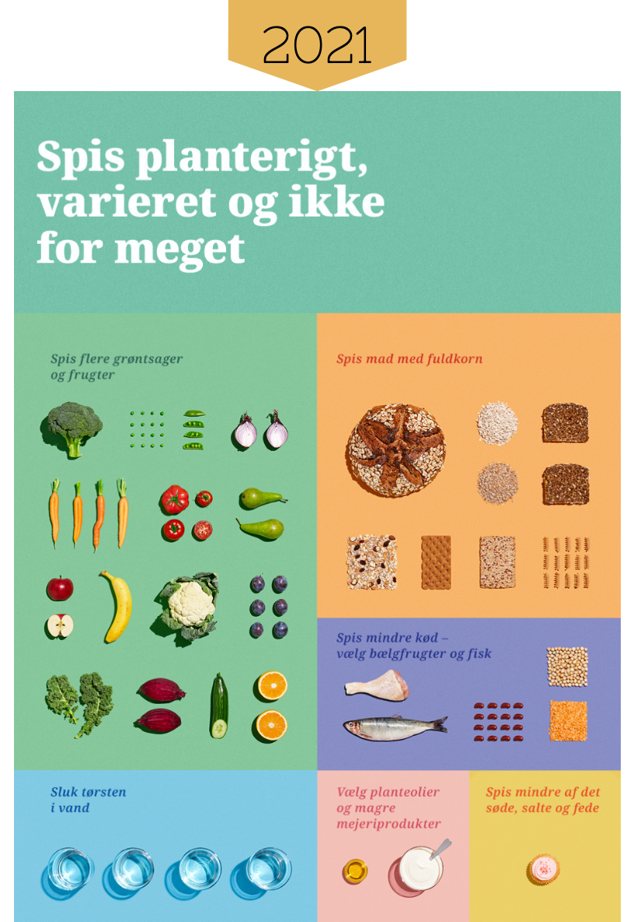
De miljøvenlige kostråd
Spis planterigt, varieret og ikke for meget
Spis flere grøntsager og frugter
Spis mindre kød – vælg bælgfrugter og fisk
Spis mad med fuldkorn
Vælg planteolier og magre mejeriprodukter
Spis mindre af et søde, salte og fede
Sluk tørsten i vand
… Og så er det tilmed sundt

Slide 24
Diskussionsspørgsmål
Hvad er natur for dig? Er det:
  Det uberørte – det mennesker ikke har påvirket
  Det vilde – den ikke opdyrkede natur
  Det landlige – altså både vild natur og opdyrket natur (fx marker og plantager)
  Det grønne – alt organiske, men ikke det syntetisk fremstillede
  Det fysiske – natur er det naturvidenskab beskæftiger sig med
  Det jordiske – alt det materielle uanset om det er organisk eller syntetisk fremstillet
  Det hele – både det materielle, ideer og det åndelige er natur
Hvad er naturens rolle i forhold til mennesker? Har den en værdi i sig selv, som vi har en forpligtelse til ikke at spolere eller er naturen primært en resurse, vi kan/skal udnytte for at optimere vores liv?
Hvordan kan du give mere plads til andre arter? Hvilke arter er du villig til at afgive plads til og hvordan vil du gøre det?

